Slide 1
كاربرد هوش مصنوعي در چشم پزشكي كودكان و استرابيسم
دكتر اميد صالحپور
بيمارستان چشم پزشكي نگاه
آبان 1400

Slide 2
هوش عبارت است از قدرت تميز و تشخيص واستنتاج و پيش بيني و حل مسائل ايجاد هوش براي كامپيوتر هوش مصنوعي است و برخلاف اندامهاي مصنوعي كه اعضايي هستند كه ساخته مي شوند تا در بدن انسان استفاده شوند.

Slide 3
Artificial intelligence هوش مصنوعي
بخش پيشرفته اي از IT است.
(Information Technology)

Slide 4
هوش مصنوعي به عنوان دانش قرن ناميده
مي شود.

Slide 5
اساس IT يك سخت افزار
و
يك نرم افزار است

Slide 6
در برنامه هاي ساده كامپيوتري، كدهاي دستوري به ماشين داده مي شود و فقط ثبت و استخراج اطلاعات را انجام مي دهد

Slide 7
در هوش مصنوعي برنامه هاي كامپيوتري پيچيده به نام الگوريتم به ماشين داده مي شود

Slide 8
الگوريتم هاي پيشرفته و بسيار پيچيده سيستم عصبي مصنوعي خوانده مي شوند.
Artificial Neural Network (ANN)

Slide 9
اركان هوش مصنوعي:
1. دادن اطلاعات به ماشين
2. دادن الگوريتمها به ماشين
3. يادگيري ماشين (Machine Learning)
4. نتیجه گیری توسط ماشین

Slide 10
هوش مصنوعي ساده ( تشخيص صورت)
هوش مصنوعي پيشرفته ( هدايت هواپيما)
هوش مصنوعي همراه با سخت افزار

Slide 11
دستگاه هاي چشم پزشكي كه با هوش مصنوعي كار مي كنند:
اتورفراكتومتر
فوتورفرکتومتر
تونومتر

Slide 12
1. Measurement: (far ,near ,various gazes) 2.Diagnosis: (cause of deviation and involved muscles) 3. Plan: which muscle operation like DVD(IO or SR) reoperations: operated muscle or other muscle 4. doing surgery
Strabismus

Slide 13
AI in strabismus
All except doing surgery

Slide 14
First machine used in strabismus

Slide 15
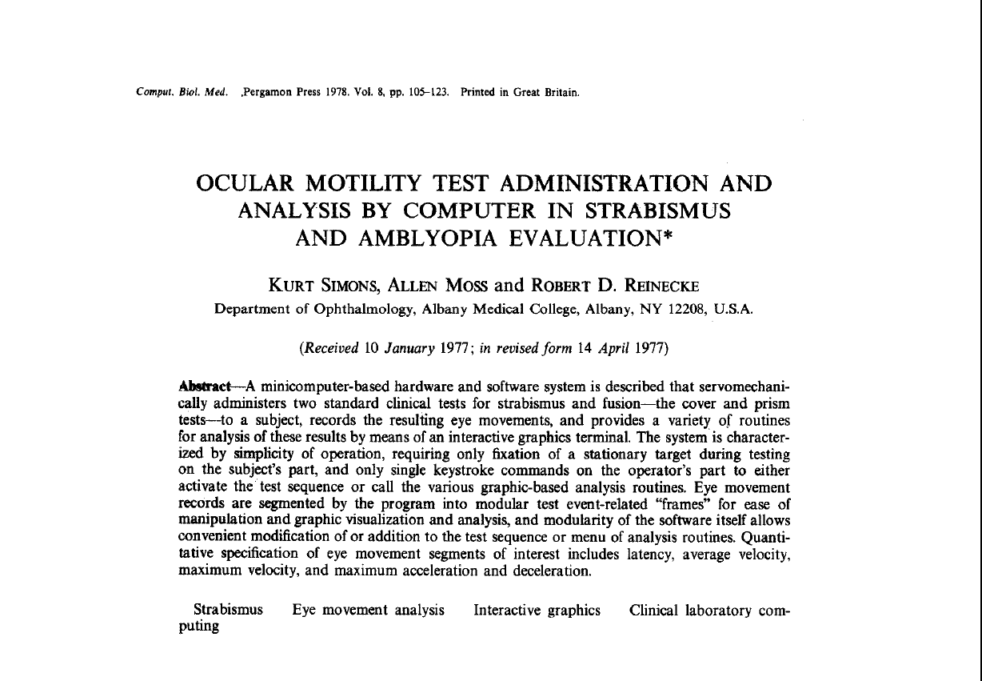

Slide 18
First computer models of strabismus

Slide 20
First automated system of strabismus management

Slide 22
AI in Diagnosis of strabismus

Slide 24
AI in Measurement of deviation

Slide 27
Automated Deviometer

Slide 28
AI in Diagnosis the cause of deviation

Slide 31
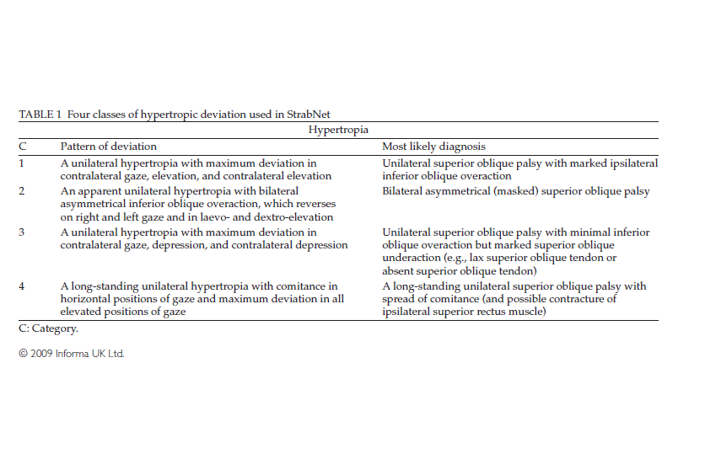

Slide 36
AI in Surgical planning

Slide 38
Neural network approach for planning surgical correction of strabismus

